Slide 1
랜섬웨어
‘알약’ 랜섬웨어 탐지 오류
202107011 이승현
202107003 양나은
202107006 홍서빈

Slide 2
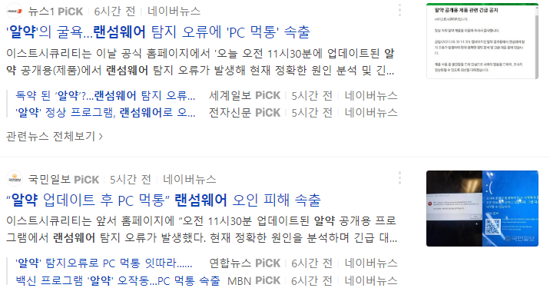

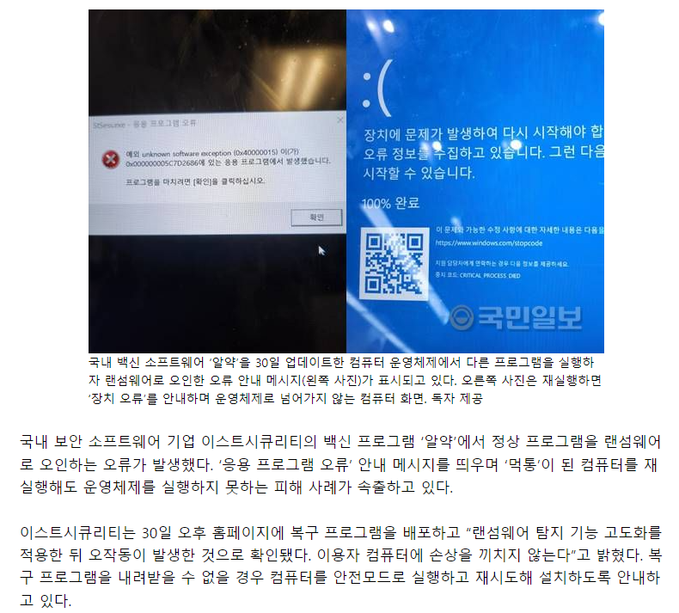
발표 주제 선정

Slide 3
랜섬웨어 _중요 정보를 표적으로 삼는 랜섬웨어

